Slide 1



AN TOÀN GIAO THÔNG

Slide 2
Thứ năm ngày 6 tháng 10 năm 2022
An toàn giao thông
Bài 4: Dự đoán để phòng tránh tai nạn giao thông đường bộ (tr.17)

Slide 3
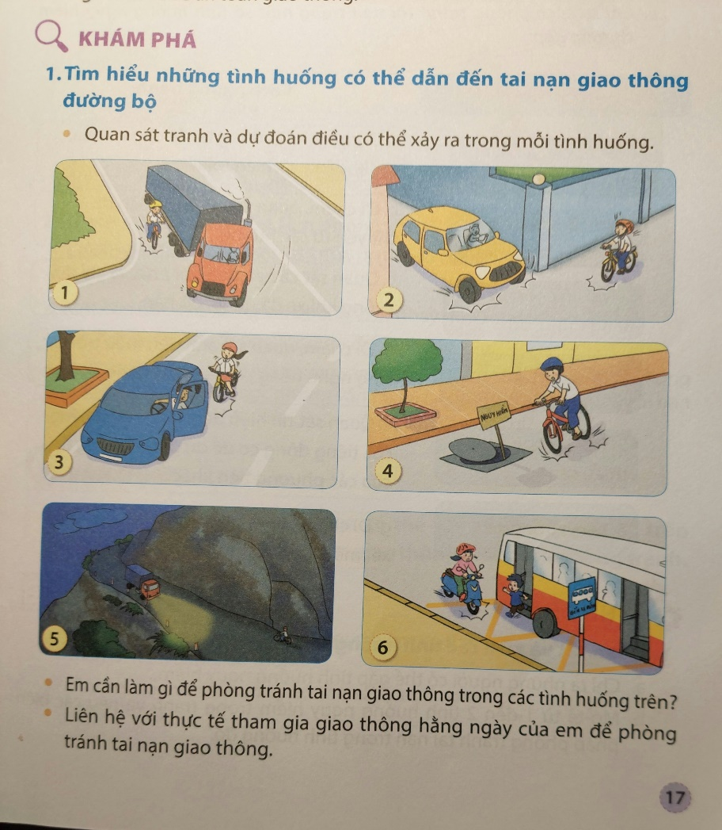

Slide 4
Quan sát tranh và dự đoán điều có thể xảy ra trong mỗi tình huống sau:
Xe ô tô rẽ phải.

Slide 5
Quan sát tranh và dự đoán điều có thể xảy ra trong mỗi tình huống sau:
Xe ô tô đi thẳng.

Slide 6
Quan sát tranh và dự đoán điều có thể xảy ra trong mỗi tình huống sau:
Mở cửa xe ô tô.

Slide 7
Quan sát tranh và dự đoán điều có thể xảy ra trong mỗi tình huống sau:
Mất mắp hố ga có thể sụp hố ga.

Slide 8
Quan sát tranh và dự đoán điều có thể xảy ra trong mỗi tình huống sau:
Hoa mắt vì đèn xe chiếu vào mắt có thể gây nguy hiểm.

Slide 9
Quan sát tranh và dự đoán điều có thể xảy ra trong mỗi tình huống sau:
Xe buýt dừng cho khách xuống có thể gây nguy hiểm.

Slide 10
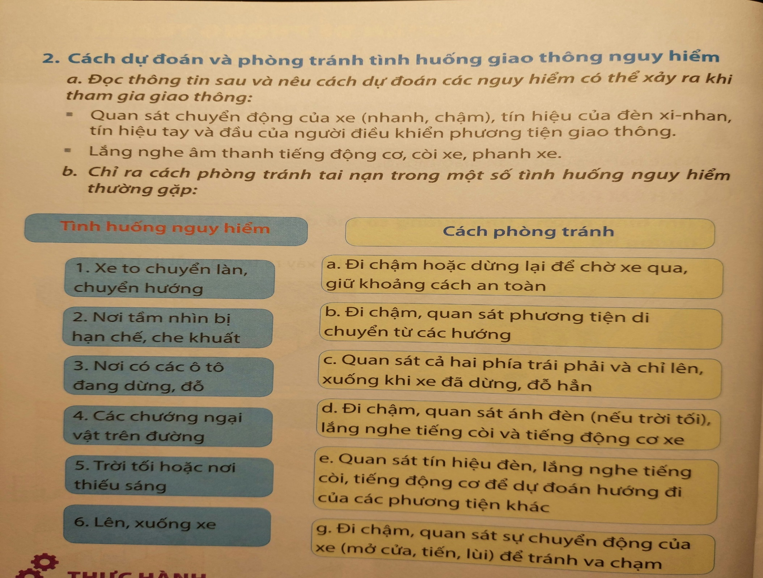

Slide 11
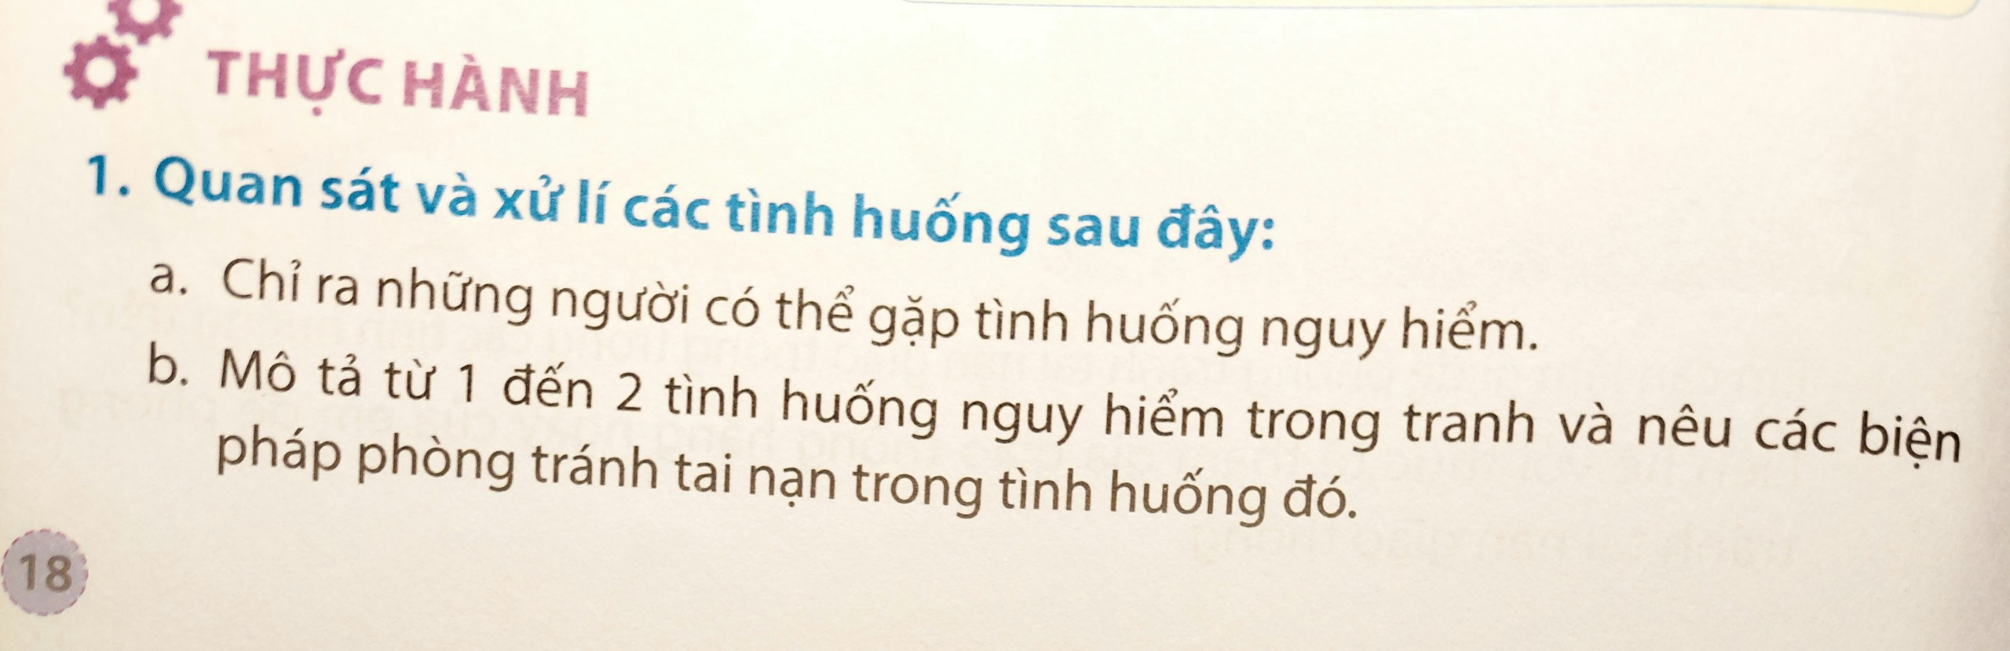

Slide 12
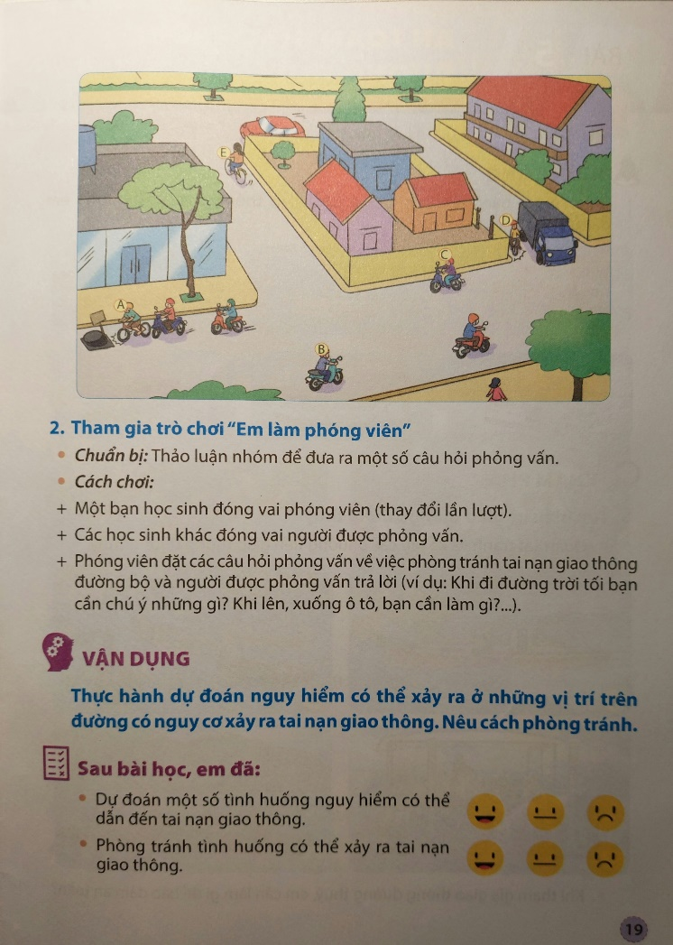
Chỉ ra những người có thể gặp tình huống nguy hiểm.
A: Người tham gia giao thông có thể sụp hố ga.
C, D: Người đi xe máy có thể bị ô tô ép vào sát lề.
E người đi xe máy có thể đâm vào ô tô. Cầm đi chậm và
quan sát có chướng ngại vật không rồi mới cho xe rẽ.

Slide 14

Chào tạm biệt các em!

